Slide 1
ADVANCED TOPICS IN DATABASES
Εργασία στις Χωρικές Βάσεις Δεδομένων
Λιαπίκος Θεόδωρος, ΑΜ: 11

Slide 2
Περιβάλλον ανάπτυξης
Linux Mint 19.0 (Cinnamon 3.8.9)
Αποθήκευση δεδομένων: PostgreSQL 2.5.2
Υποστήριξη χωρικών δεδομένων: PostGIS 2.5.2
Διαχείριση ΒΔ: pgAdmin 4.8-2
Οπτικοποίηση χωρικών δεδομένων: QGIS 2.18.17

Slide 3
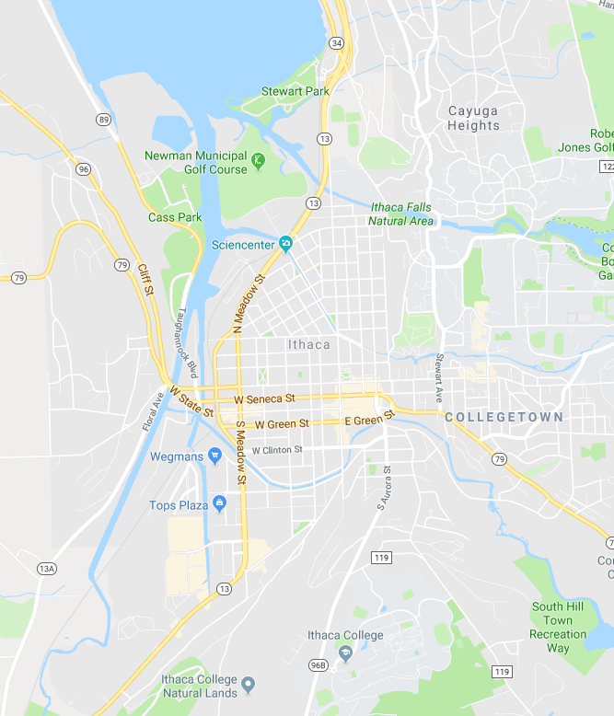
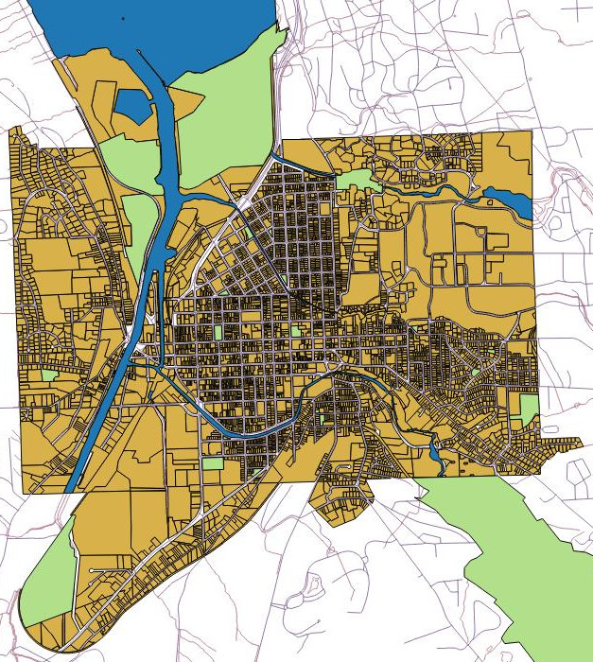
Ithaca, N.Y. State, U.S.A

Slide 4
Χωρικά δεδομένα

Slide 5
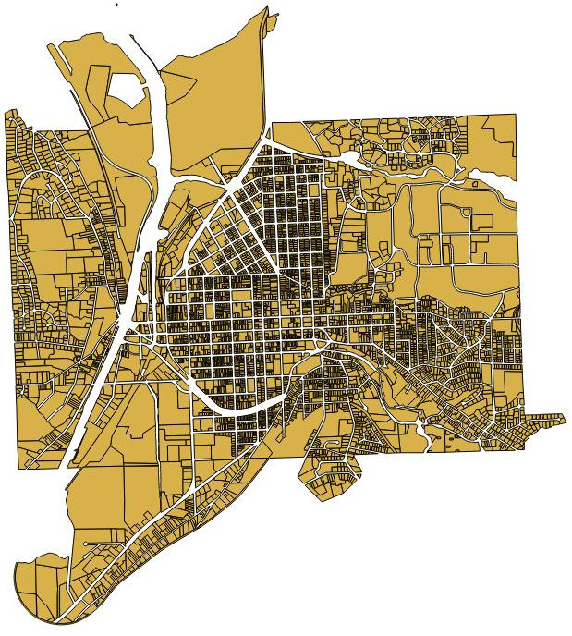
Parcels (αγροτεμάχια)
Μη χωρικά δεδομένα:
Αξία γης
Αξία κτηρίων
Συνολική αξία
Έκταση

Slide 6
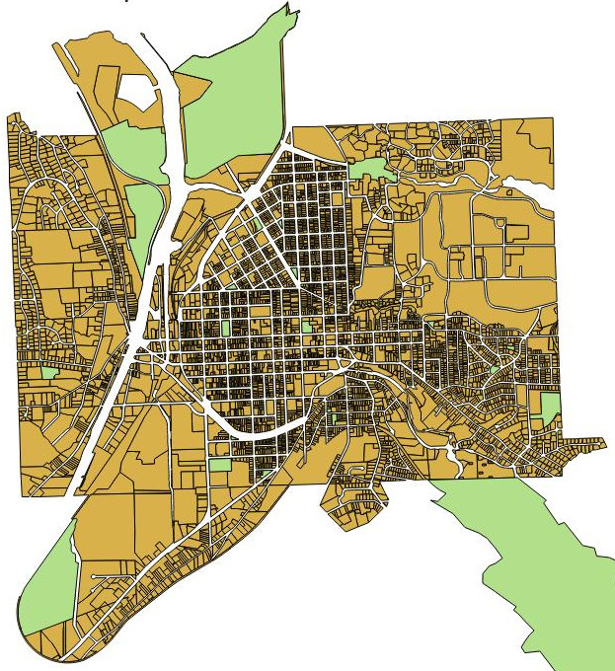
Parks (πάρκα)
Μη χωρικά δεδομένα:

Slide 7
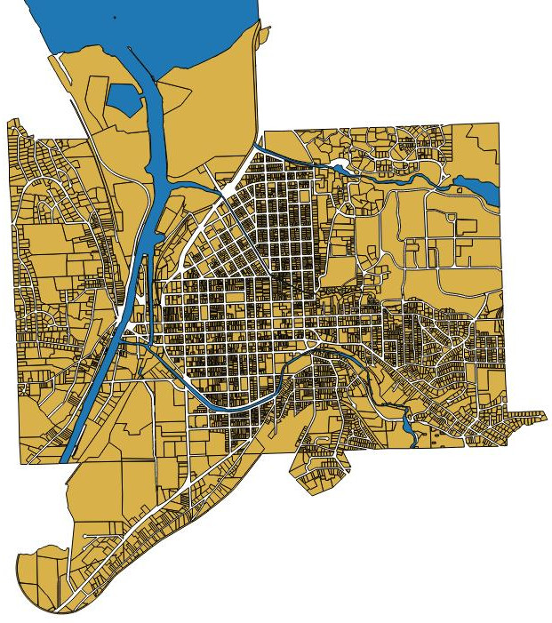
Waterway (ποτάμια, λίμνες)
Μη χωρικά δεδομένα:

Slide 8
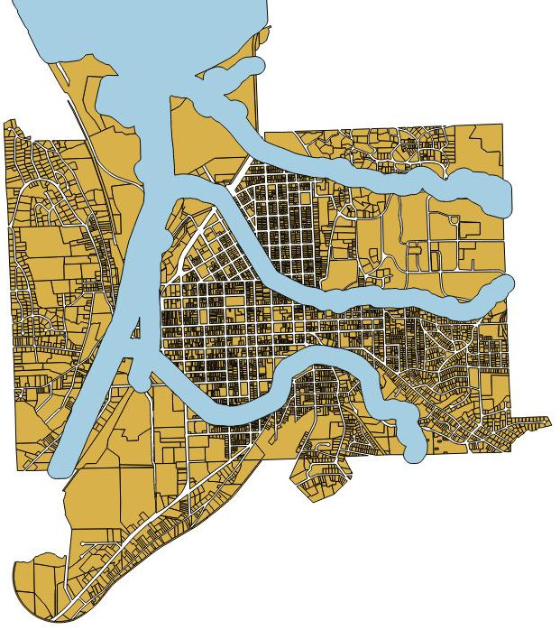
Floodarea (περιοχές πλημμύρας)
Μη χωρικά δεδομένα:

Slide 9
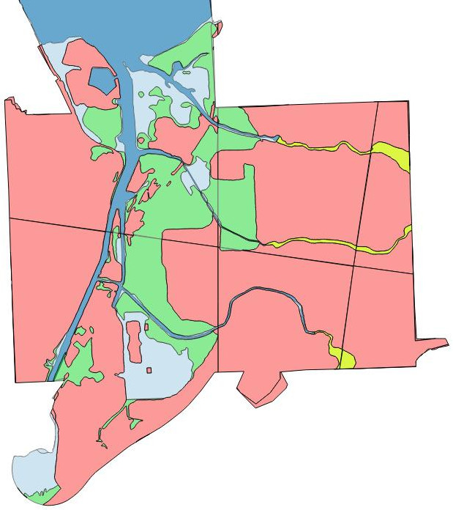
Firm (κίνδυνος εμφάνισης πλημμύρας)
Μη χωρικά δεδομένα:

Slide 10
Μη χωρικά δεδομένα (συνθετικά)
People (οι άνθρωποι που δουλεύουν στα αγροκτήματα)
Plants (τα φυτά καλλιέργειας)
Annual preformances (οι ετήσιες αποδόσεις καλλιέργειας)
Name
Parcel_id
Name
Season
Parcel_id
Plant_id
Performance

Slide 11
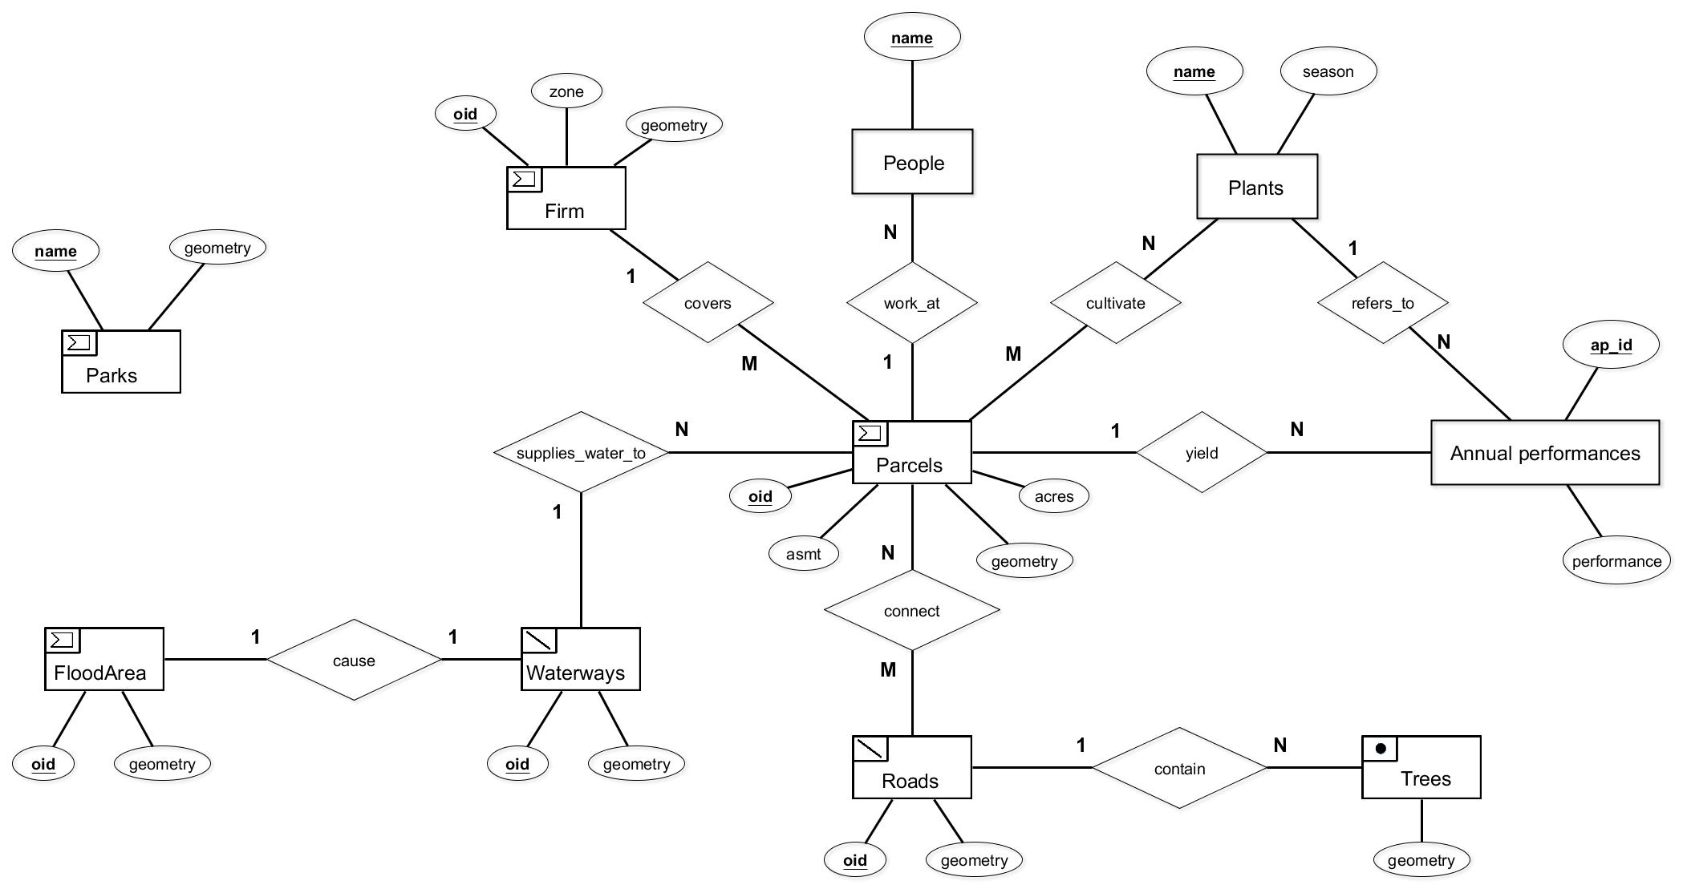
Διάγραμμα Οντοτήτων – Συσχετίσεων

Slide 12
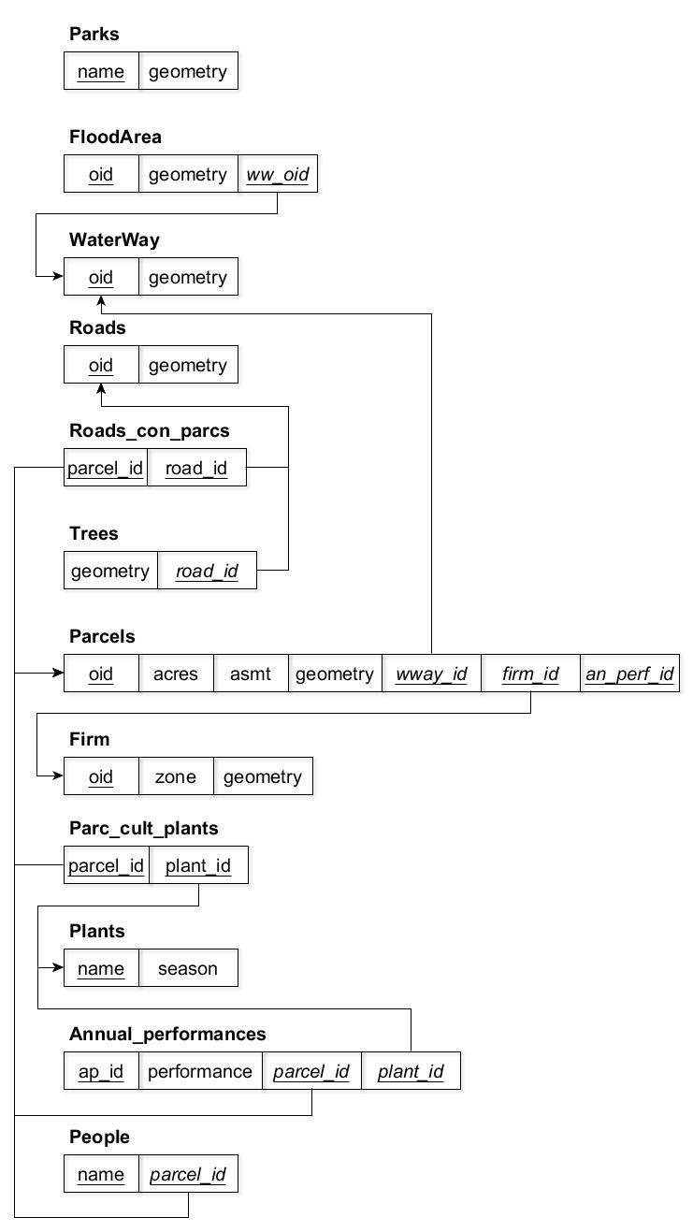
Σχεσιακό Μοντέλο Δεδομένων

Slide 13
Μη χωρικά ερωτήματα

Slide 14
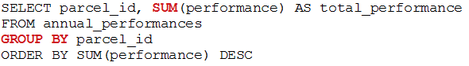
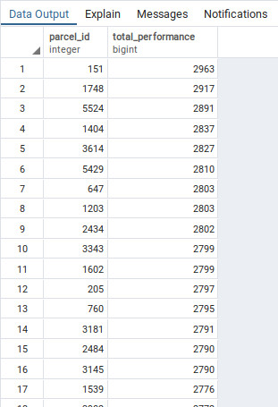
1. Να υπολογιστεί η συνολική απόδοση όλων των αγροκτημάτων σε όλα τα είδη καλλιέργειας

Slide 15
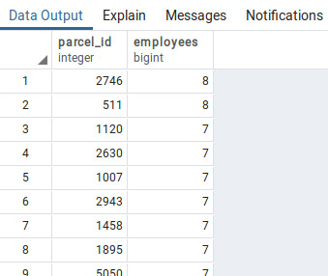
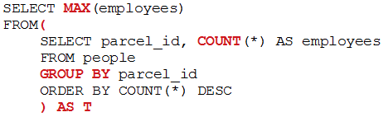
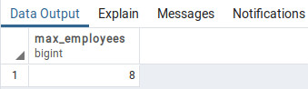
2. Πόσοι είναι οι περισσότεροι άνθρωποι, που απασχολούνται σε κάποιο αγρόκτημα

Slide 16
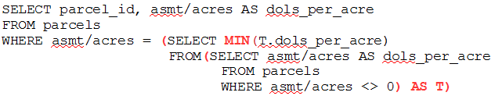
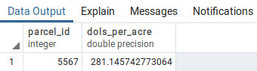
3. Ποιο είναι το αγρόκτημα με τη μικρότερη (μη μηδενική) αξία ανά στρέμμα

Slide 17
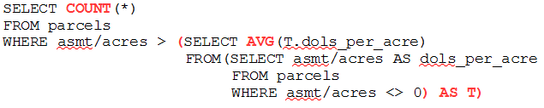
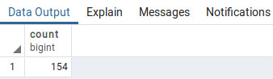
4. Πόσα είναι τα αγροκτήματα των οποίων η αξία ανά στρέμμα (μη μηδενική) είναι μεγαλύτερη από το μέσο όρο

Slide 18
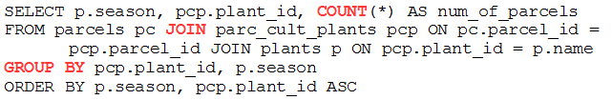
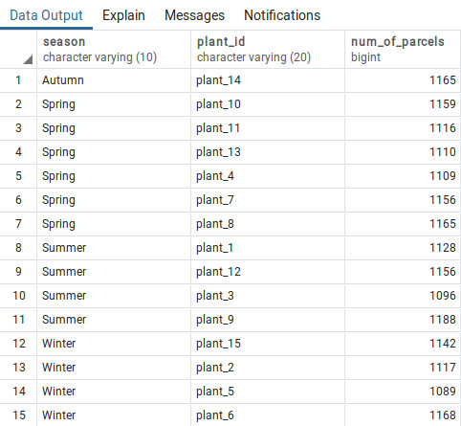
5. Πόσα είναι τα αγροκτήματα που ασχολούνται με την καλλιέργεια του κάθε φυτού κάθε εποχή του χρόνου

Slide 19
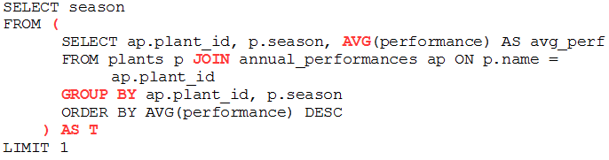
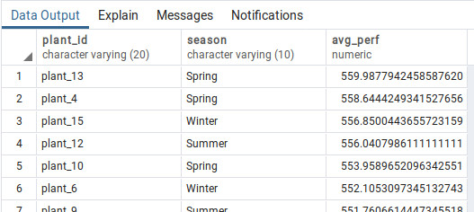
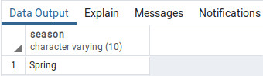
6. Ποια εποχή ευδοκιμεί το φυτό με την καλύτερη απόδοση καλλιέργειας

Slide 20
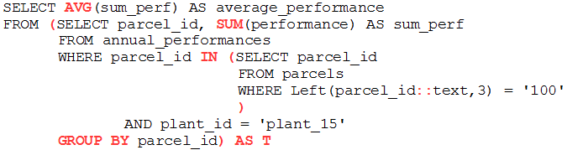
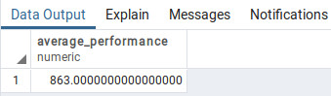
7. Να υπολογιστεί η μέση απόδοση καλλιέργειας του φυτού plant_15 στα αγροκτήματα που το id τους ξεκινά με '100'

Slide 21
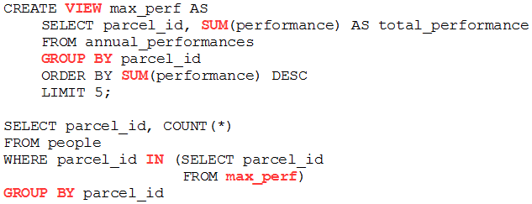
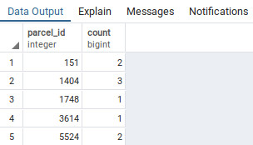
8. Να υπολογιστεί το πλήθος των ατόμων που δουλεύουν σε κάθε ένα από τα 5 αγροκτήματα, που παρουσιάζουν τις μεγαλύτερες ετήσιες αποδόσεις

Slide 22
Χωρικά ερωτήματα

Slide 23
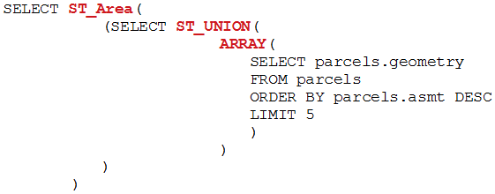
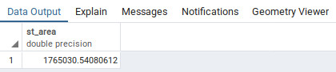
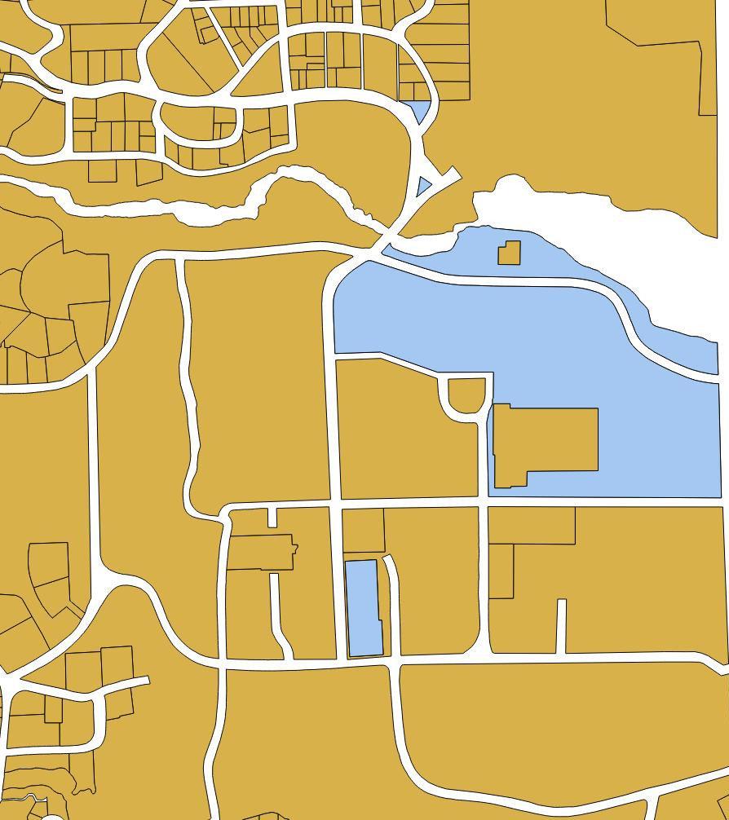
1. Ζητείται ο υπολογισμός του συνολικού εμβαδού των 5 πιο ακριβών σε αξία κτημάτων (parcels) του χάρτη

Slide 24
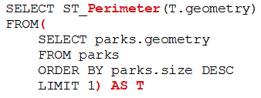
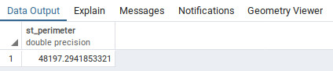
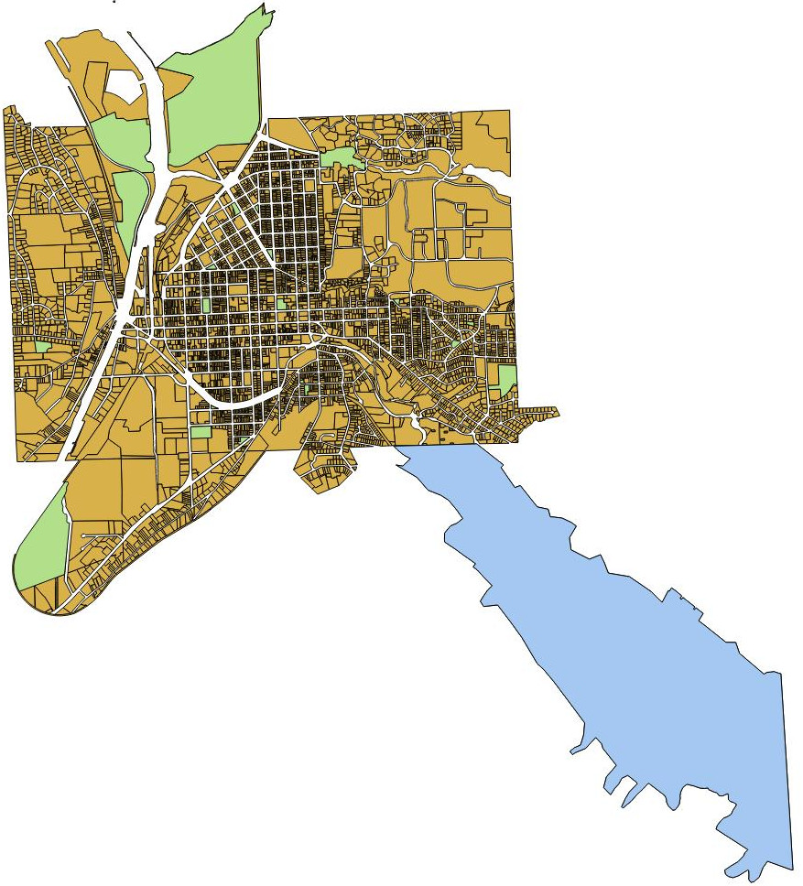
2. Ζητείται ο υπολογισμός της περιμέτρου του πιο μεγάλου πάρκου του χάρτη

Slide 25
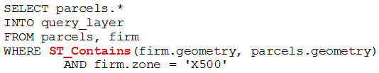
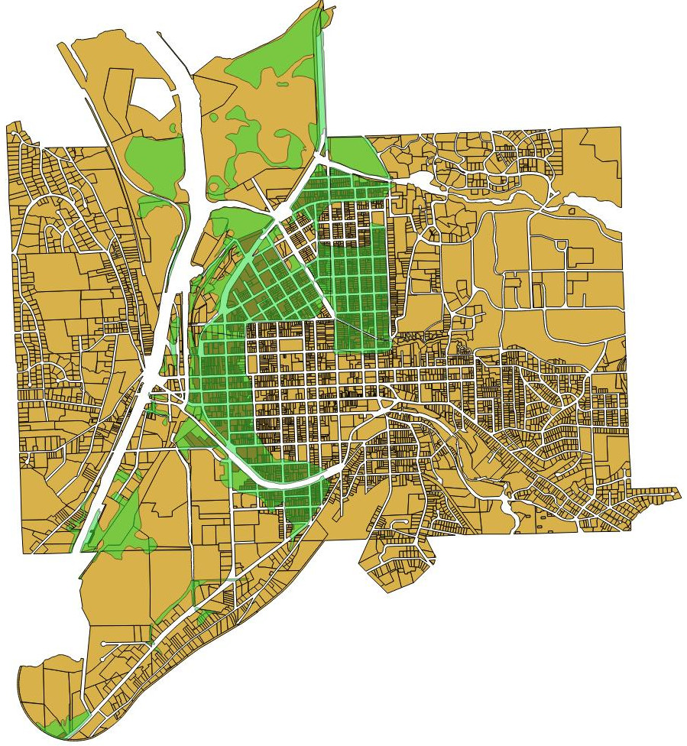
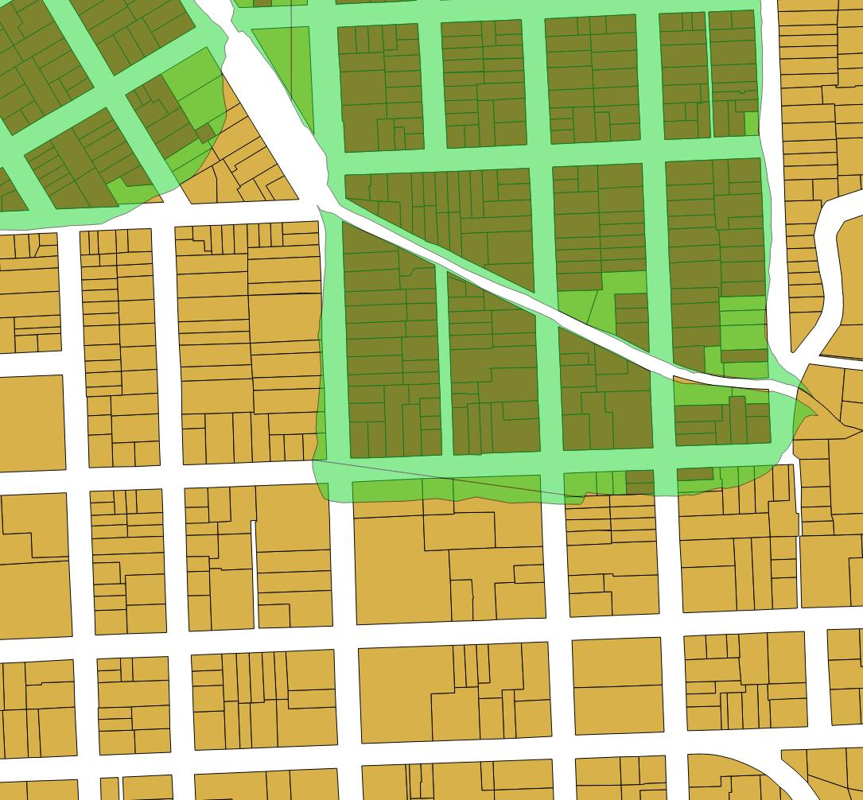
3. Ζητείται ο εντοπισμός των κτημάτων που καλύπτονται πλήρως από τη ζώνη X500 του firm

Slide 26
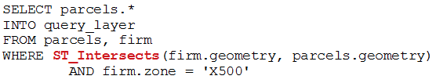
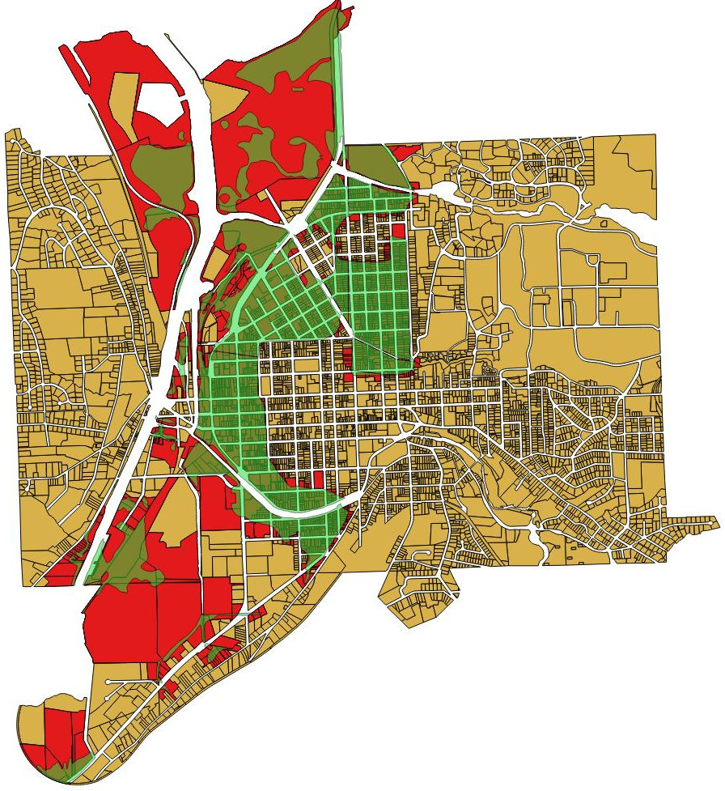
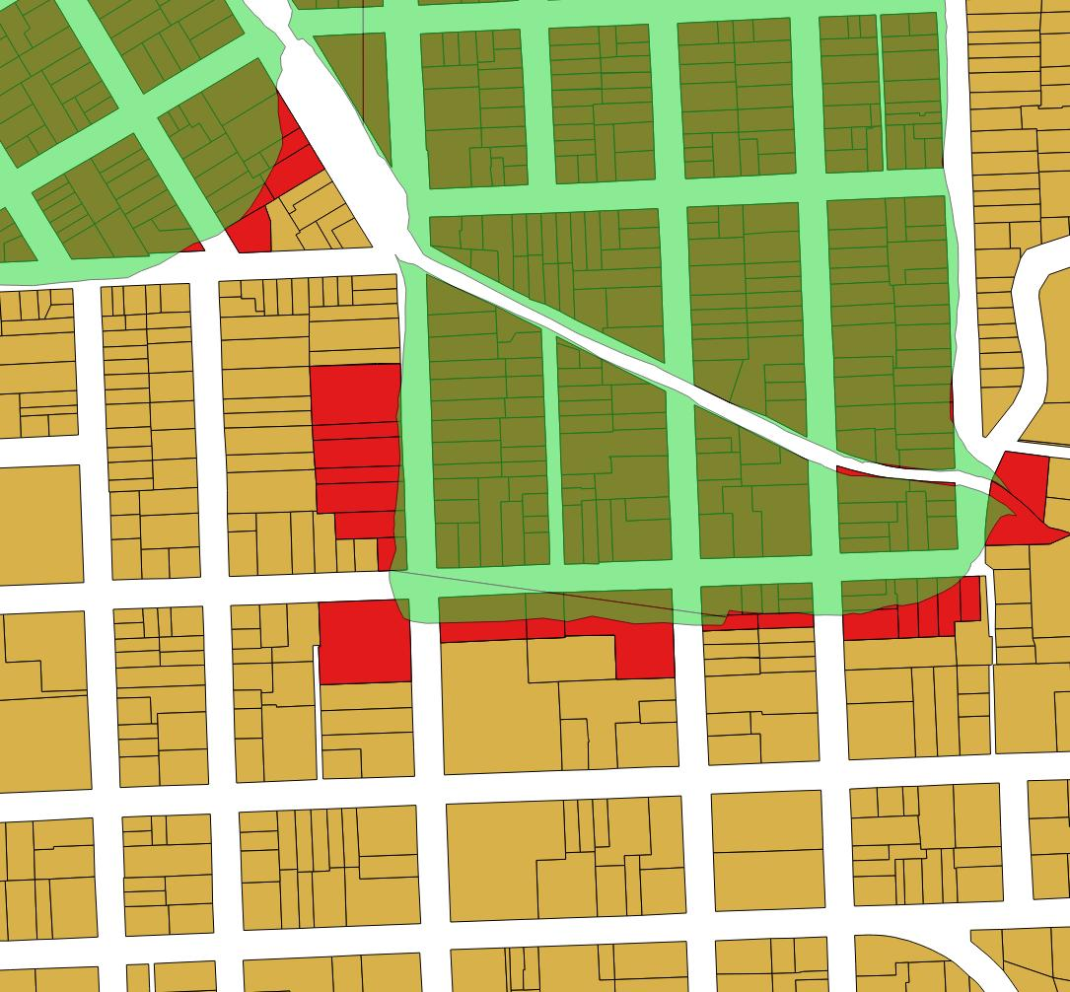
4. Ζητείται ο εντοπισμός των κτημάτων που τέμνονται από τη ζώνη X500 του firm

Slide 27
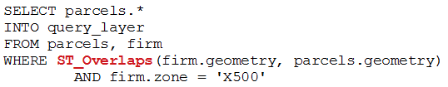
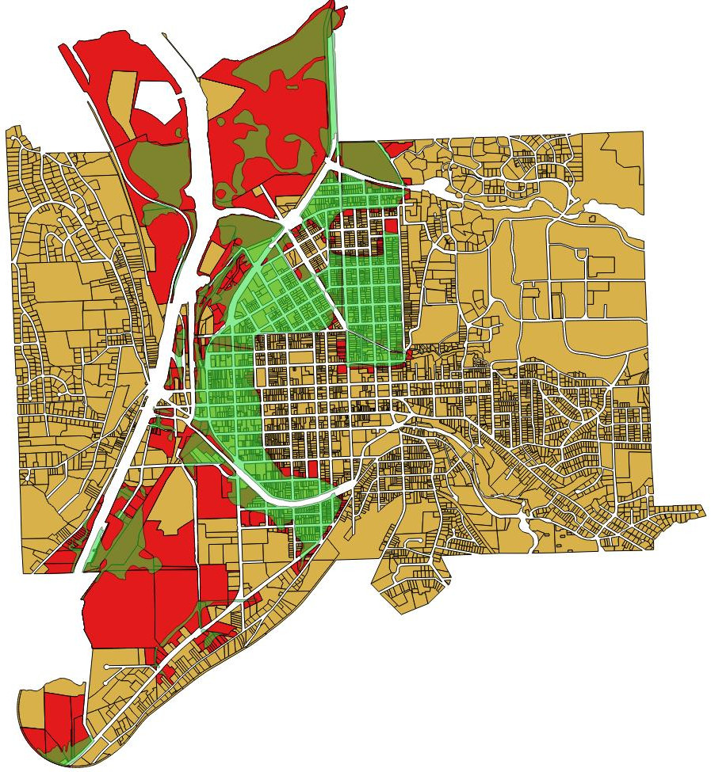
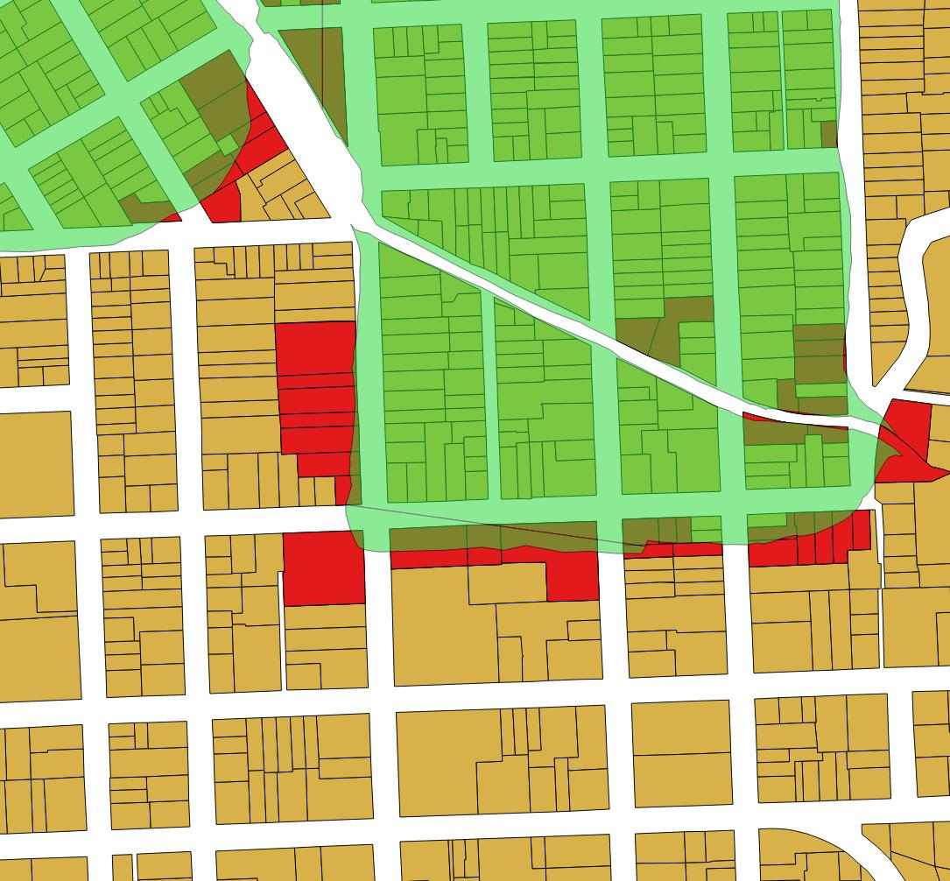
5. Ζητείται ο εντοπισμός των κτημάτων που επικαλύπτονται από τη ζώνη X500 του firm

Slide 28
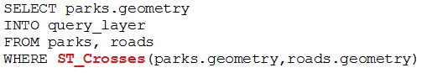
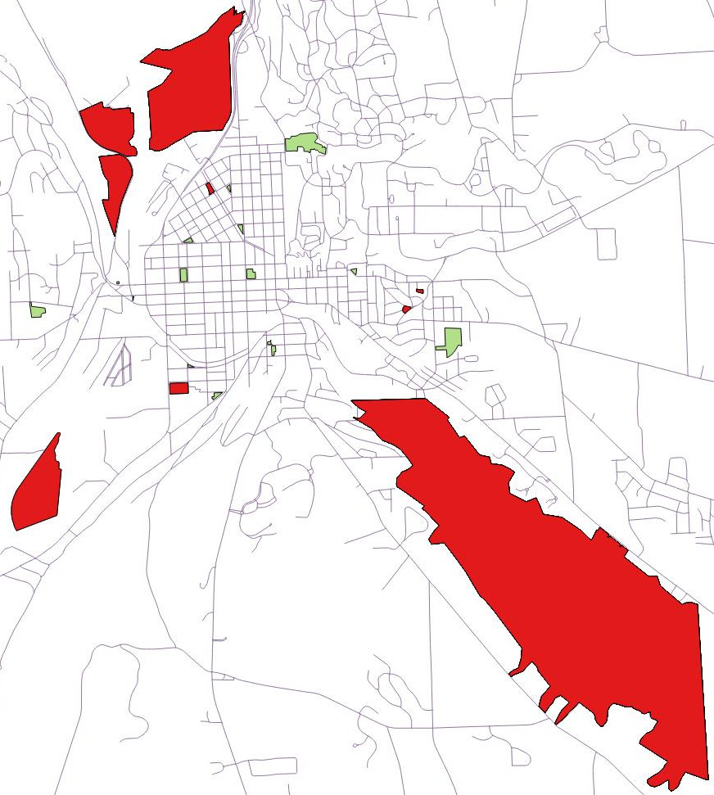
6. Ζητείται ο εντοπισμός των πάρκων από τα οποία διέρχεται κάποιος δρόμος

Slide 29
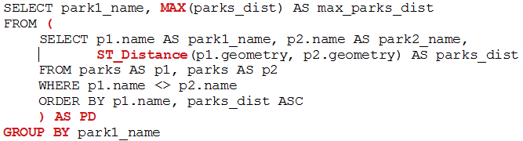
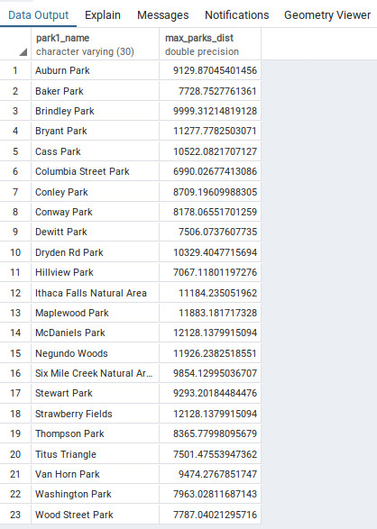
7. Ζητείται ο υπολογισμός της μέγιστης απόστασης, που μπορεί να εμφανίζει το κάθε πάρκο από κάποιο άλλο πάρκο

Slide 30
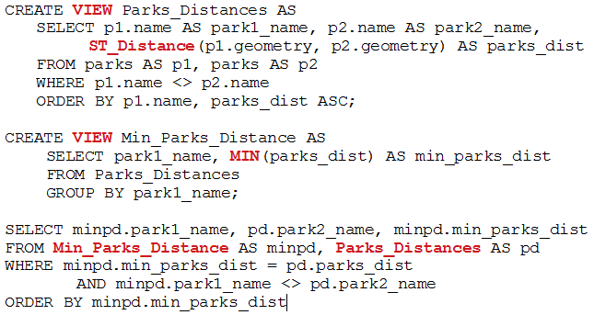
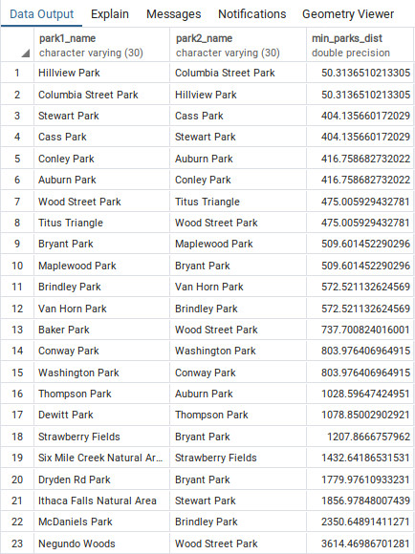
8. Ζητείται ο υπολογισμός της ελάχιστης απόστασης, που εμφανίζει το κάθε πάρκο από κάποιο άλλο πάρκο

